Slide 1
நாடகம்

Slide 2
வணக்கம் !
பெயர் : விஸ்வநாதன்
பதிவு எண் : 252101014
துறை : B.com (General)

Slide 3
நாடகம் என்றால் என்ன ?
.

Slide 4
நாடகம் என்பது ஒரு கலை அல்லது பலவகைக் கலைகளின் கூட்டுச் சேர்க்கையாகும். நாட்டு + அகம் = நாடகம். அதாவது, நாட்டு மக்களின் அகத்தை பிரதிபலிக்கும் கலை. கதை ஒன்றை அரங்கிலே நடிப்பு, ஒப்பனை, இசை, ஓவியம், அரங்கமைப்பு, இலக்கியம், ஒலி, ஒளி முதலான கலைகளின் ஒன்றிணைப்பால் படைத்துக் காட்டுவதை நாடகம் எனலாம். இவற்றை எழுதுபவர்கள் நாடகாசிரியர் என அறியப்படுவார். தமிழ் நாடகத் தந்தை என பம்மல் சம்பந்தனார் அழைக்கப்படுகிறார்.

Slide 5
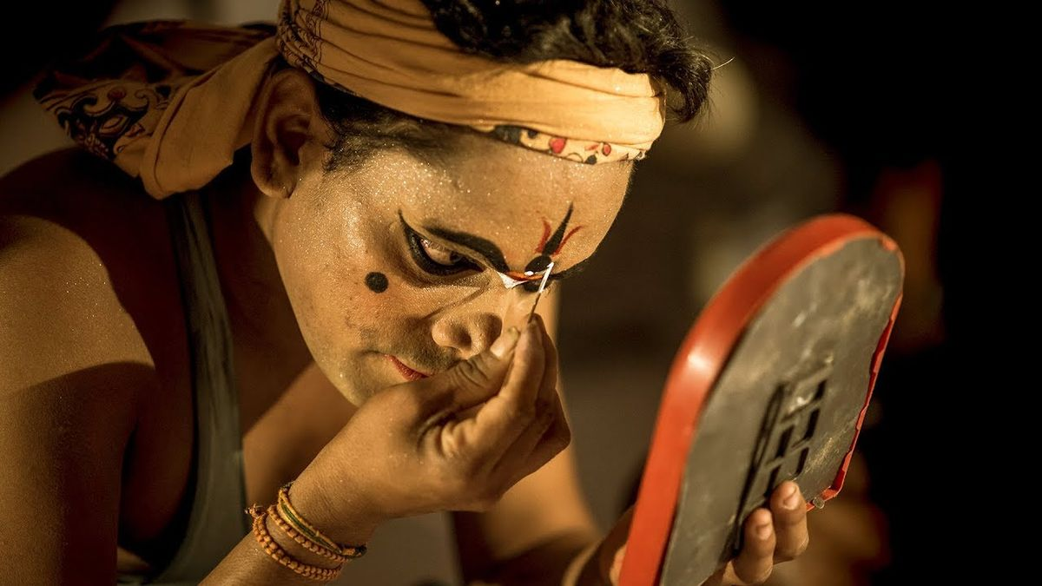
விளக்கமும் செயல்பாடுகளும்
'இயல்' என்பது சொல் வடிவம்,
'இசை' என்பது சொற்களோடு, இசையும் சேர்ந்த வடிவம்,
'நாடகம்' என்பது, 'இயல்', 'இசை' மற்றும் உடல் அசைவுகளை அடிப்படையாகக் கொண்ட வடிவம்.

Slide 6
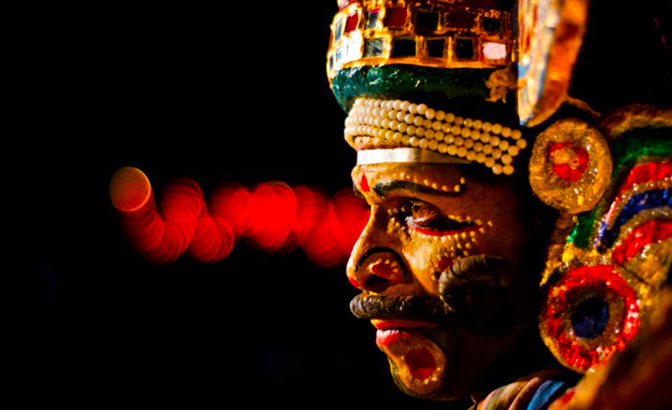
விளக்கமும் செயல்பாடுகளும்
'இயல்' என்பது சொல் வடிவம்,
'இசை' என்பது சொற்களோடு, இசையும் சேர்ந்த வடிவம்,
'நாடகம்' என்பது, 'இயல்', 'இசை' மற்றும் உடல் அசைவுகளை அடிப்படையாகக் கொண்ட வடிவம்.

Slide 7
தமிழ் நாடகத் தோற்றம்
“ மோனத்து இருந்த முன்னோன் கூத்தில்
உடுக்கையில் பிறந்தது ஓசையின் சுழலே
ஓசையில் பிறந்தது இசையின் உயிர்ப்பே
இசையில் பிறந்தது ஆட்டத்து இயல்பே
ஆட்டம் பிறந்தது கூத்தினது அமைவே
கூத்தில் பிறந்தது நாட்டியக் கோப்பே
நாட்டியம் பிறந்தது நாடக வகையே
” — (கூத்தநூல் - தோற்றுவாய்)
— (கூத்தநூல் - தோற்றுவாய்)
இறைவன் ஆடிய ஆதிக்கூத்தில், உடுக்கையிலிருந்து பிறந்தது ஓசை; ஓசையின் சுழலிலிருந்து இசையின் உயிர்ப்பும், அதனின்று ஆட்டமும், ஆட்டத்திலிருந்து கூத்தின் அமைதியும் (ஒழுங்கு), அவ்வமைதியிலிருந்து நாட்டியக் கோப்பும் (ஒழுங்கு) அவ்வித ஒழுங்கிலிருந்து நாடக வகைகளும் தோன்றின எனக் கூத்தநூலில் உள்ள பின்வரும் பாடல்வரிகள் விளக்குகின்றன. இவ்வாறு பிறந்த நாடகம், தொல்காப்பியர் காலத்தில் வளர்ச்சியடைந்து புகழ்பெற்றிருந்தது என்பது குறிப்பிடத்தக்கது.

Slide 8
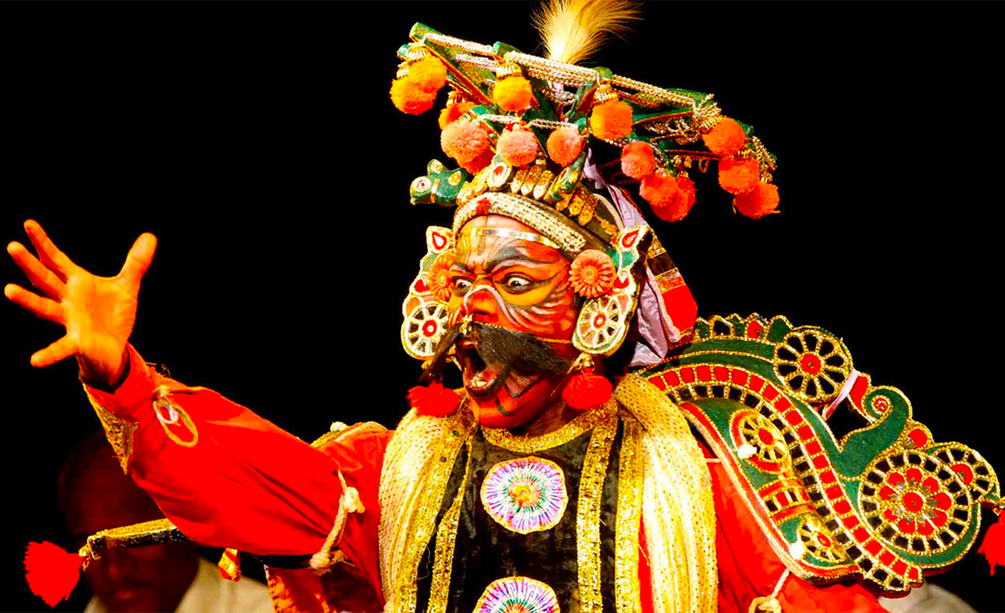
நடிப்பும் - இசையும்
"இருவகைக் கூத்தின் இலக்கணம் அறிந்து
பல வகைக் கூத்தும் விலக்கினில் புணர்ந்து
பதினோர் ஆடலும், பாட்டும், கொட்டும்,
விதிமாண் கொள்கையின் விளங்க அறிந்து - ஆங்கு
ஆடலும் பாடலும், பாணியும், தூக்கும்,
கூடிய நெறியின் கொளுத்தும் காலை-
பிண்டியும், பிணையலும், எழில் கையும், தொழில்கையும்
கொண்டவகை அறிந்து, கூத்து வரு காலை
கூடை செய்த கை வாரத்துக் களைதலும்
பிண்டி செய்த கை ஆடலில் களைதலும்,
ஆடல் செய்த கை பிண்டியில் களைதலும்,
குரவையும் வரியும் விரவல செலுத்தி
ஆடற்கு அமைந்த ஆசான் - தன்னோடும்"
”— (சிலப்பதிகாரம் - அரங்கேற்றுக்காதை -12 -25 வரிகள்)

Slide 9
நன்றி !
.

